Slide 1
«Воспитание нравственных качеств дошкольников через театрализованную деятельность»

Slide 2
Главная задача для педагогов в ДОУ - формирование у детей ясной системы нравственных ценностей.

Slide 3
Нравственное воспитание детей особенно важно, так как именно в дошкольном возрасте ребенок особенно восприимчив к усвоению нравственных норм и требований.

Slide 4
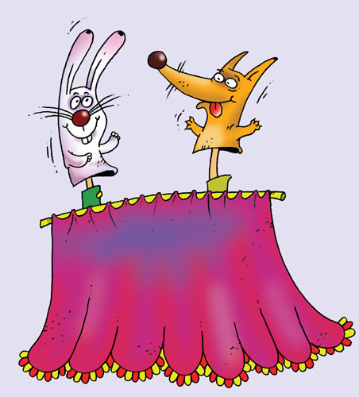
Занятия театрализованной деятельностью пробуждают в детях способность к состраданию, сопереживанию, активизируют мышление, воображение, а главное помогают психологической адаптации ребенка в коллективе.

Slide 5
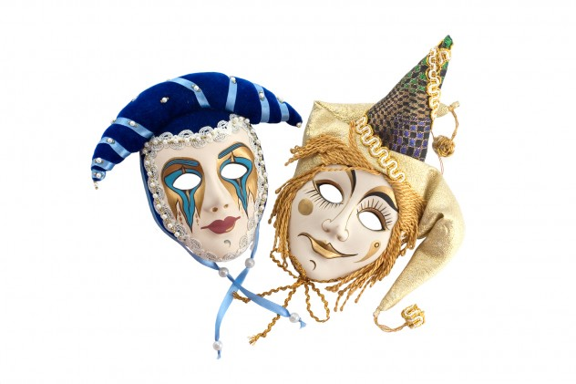
Театрализованная игра - одна из самых демократичных, доступных для детей видов деятельности, она позволяет решать актуальные проблемы педагогики и психологии.

Slide 6
Типичные признаки театрализованной игры: содержание, творческий замысел, роль, сюжет, ролевые и организационные действия и отношения.

Slide 7
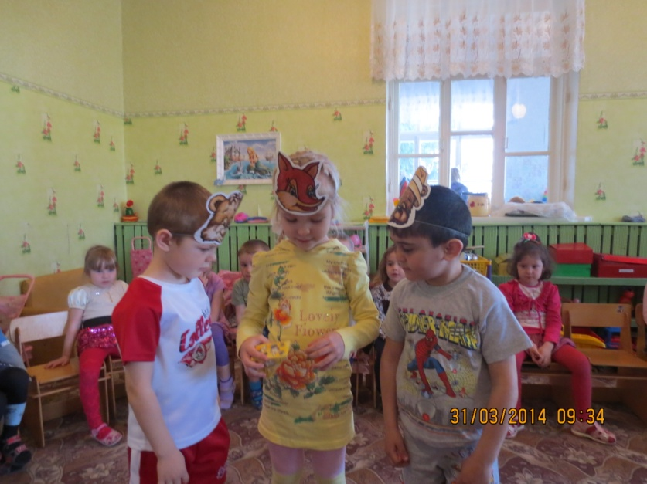
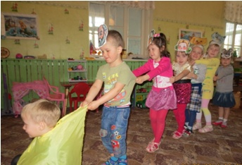
Театрализованные игры помогают нам создать радостную, непринужденную обстановку в группе.
Доктор Айболит
Два жадных медвежонка
Репка

Slide 8
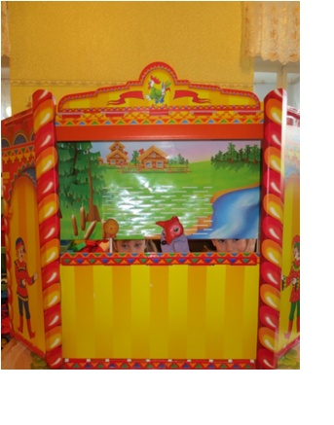
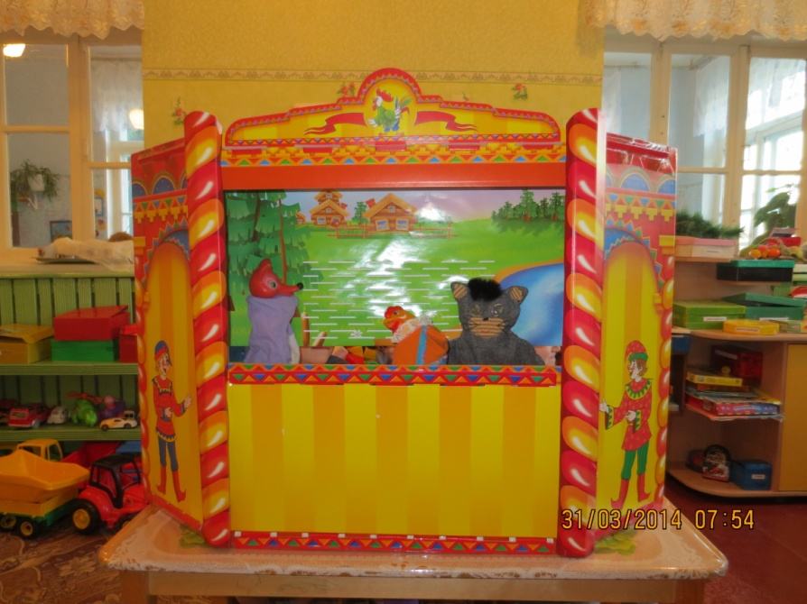
Маша и Медведь
Колобок
Кот , Петух и Лиса

Slide 9
Театрализованный уголок

Slide 10
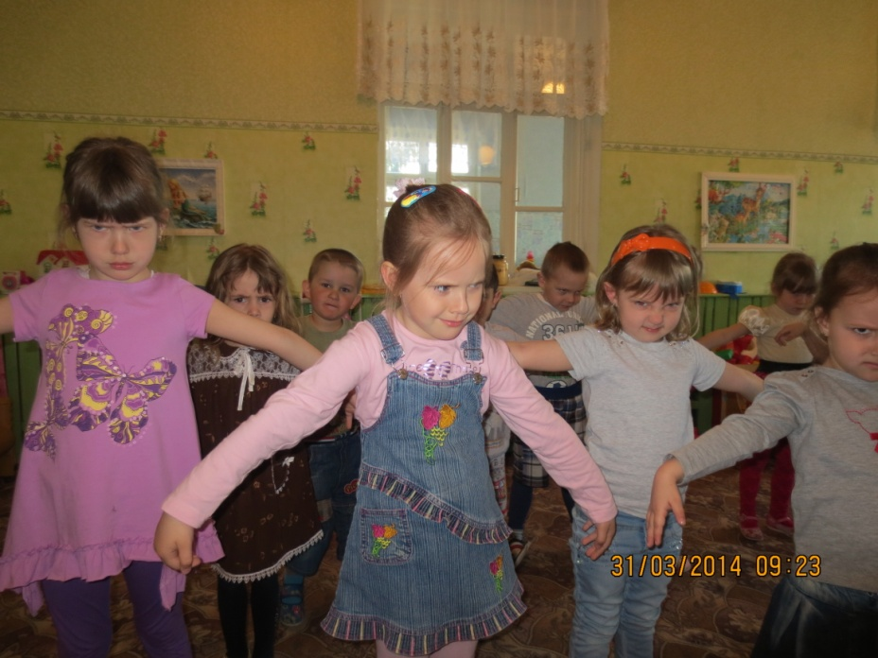
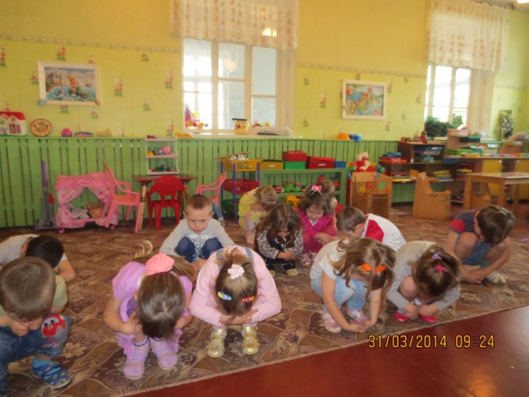
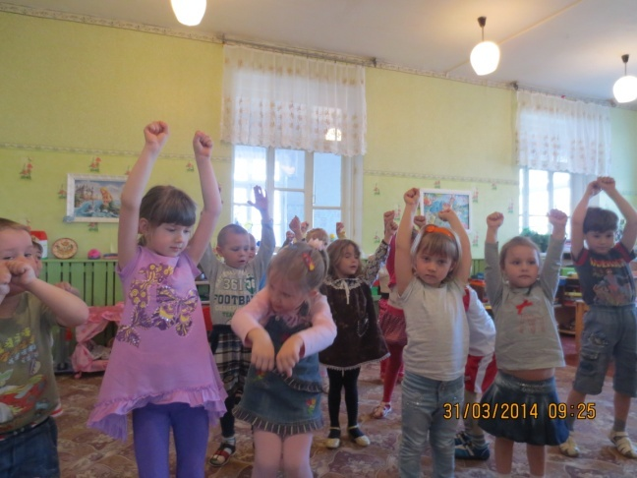
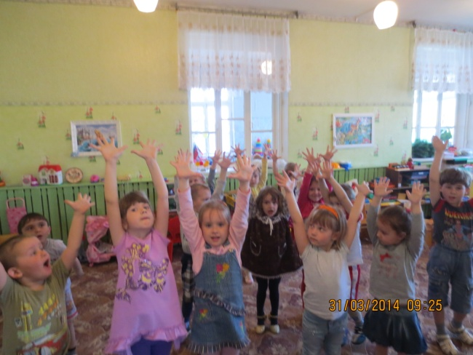
Упражнения на развитие мимики, жестов, движений.
Хмурый орел
Цапля
Семечко
Цветок растет
Цветок распускается

Slide 11
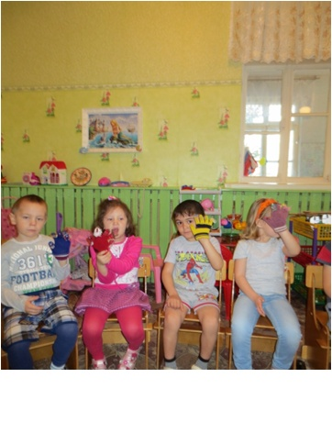
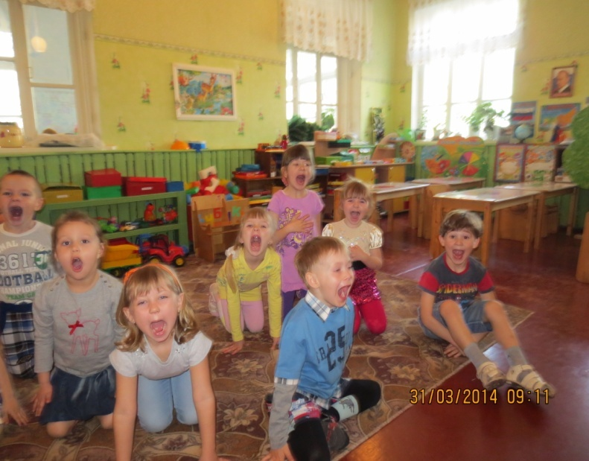
Дыхательная,артикуляционная, пальчиковая гимнастика.
Рубим дрова
Моя семья
Бегемотики

Slide 12
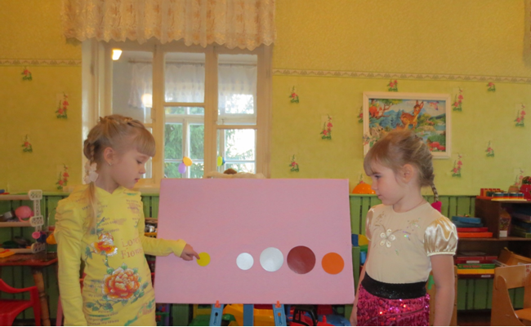
Прием ассоциации с цветом
Колобок

Slide 13
Прием: «Волшебная шкатулка»

Slide 14
Прием «Подари сердечко»

Slide 15
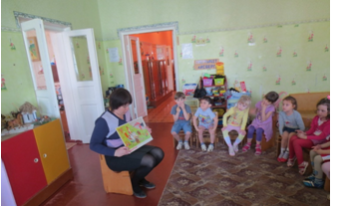
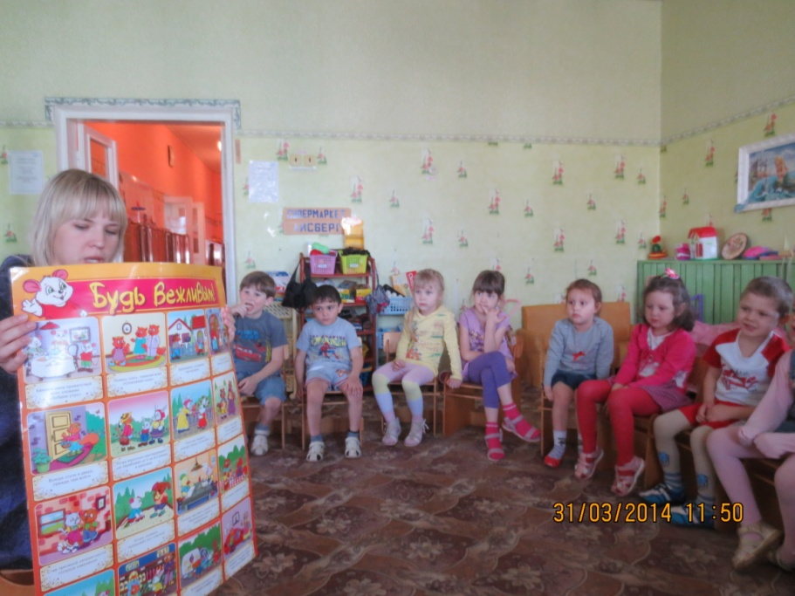
Беседы с детьми

Slide 16
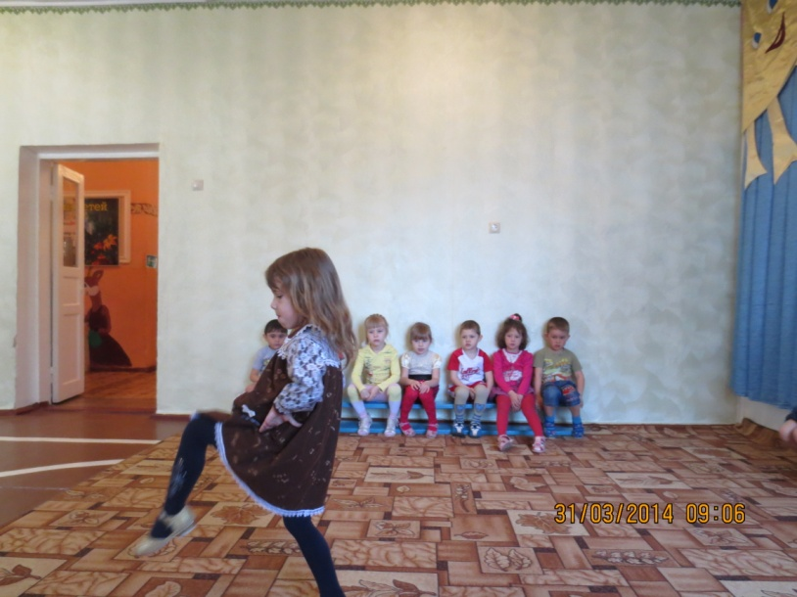
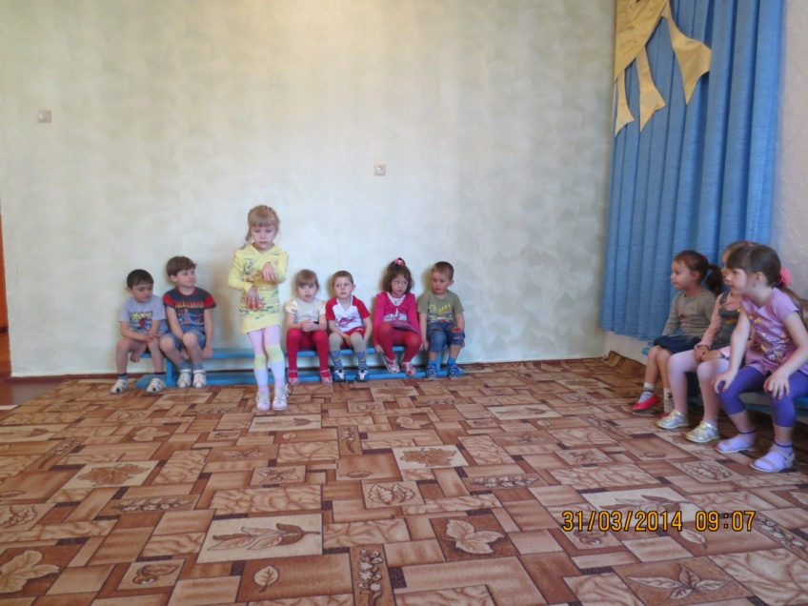
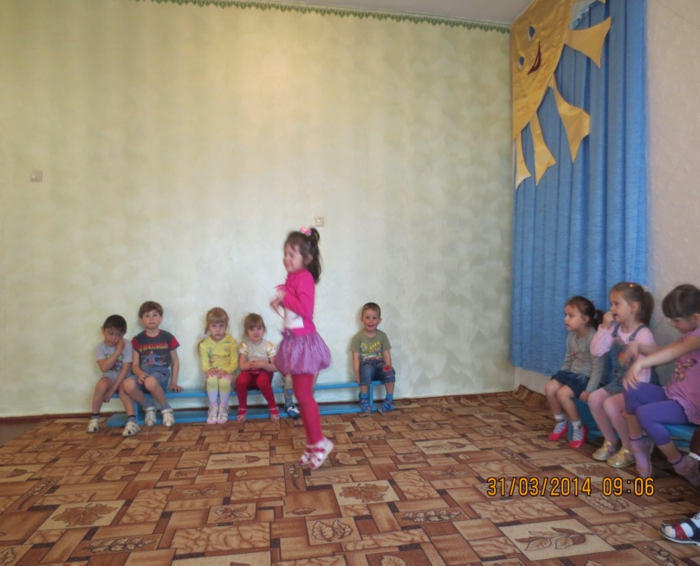
Музыкальные загадки
Медведь
Петушок
Лисичка
Зайчик

Slide 17
Вывод: благодаря театрализованной деятельности происходит формирование нравственных качеств дошкольников, помогая детям постичь их не только умом, но и сердцем, пропустить их через свою душу, сделать правильный моральный выбор.

Slide 18
Спасибо за внимание!

